Slide 2
পরিচিতি
মোঃ শামসুদ্দোহা
সহকারী শিক্ষক (ইংরেজী)
গাংগোর উচ্চ বিদ্যালয়
নিয়ামতপুর, নওগাঁ।
shamshzoha@gmail.com
বিষয়ঃ তথ্য ও যোগাযোগ প্রযুক্তি
শ্রেণীঃ নবম-দশম
অধ্যায়ঃ পঞ্চম
সময়ঃ ৫০ মিনিট

Slide 3
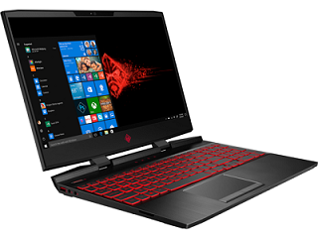
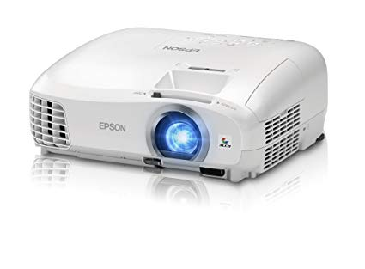
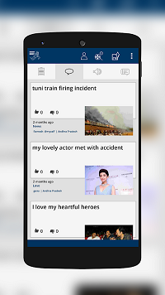
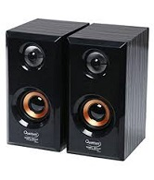
নিচের ছবিগুলো লক্ষ্য করঃ
বলতে পারো এগুলো কিসের ছবি?
এগুলো হচ্ছে বিভিন্ন ধরনের মিডিয়ার ছবি।

Slide 4
তাহলে আজকের পাঠ হচ্ছে ..................

Slide 5
শিখনফল
এই পাঠ শেষে শিক্ষার্থীরা .........
মাল্টিমিডিয়ার সংজ্ঞা দিতে পারবে।
মাল্টিমিডিয়ায় মাধ্যম গুলো সম্পর্কে লিখতে পারবে।
মাল্টিমিডিয়ার ব্যবহার বর্ণনা করতে পারবে।

Slide 6
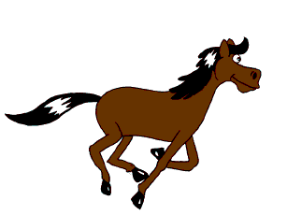
টেক্সট
অডিও
ভিডিও
অ্যানিমেশন
মাল্টি শব্দের অর্থ বহু আর মিডিয়া শব্দের অর্থ মাধ্যম অর্থাৎ মাল্টিমিডিয়া শব্দের অর্থ বহুমাধ্যম। কোন বিষয়কে উপস্থাপনের জন্য টেক্সট, অ্যানিমেশন, অডিও এবং ভিডিও এর সমন্বিত রূপকে মাল্টিমিডিয়া বলে।

Slide 7
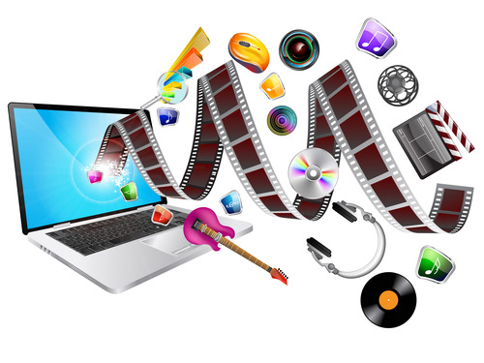
একক কাজ
সময়ঃ
৩ মিনিট
মাল্টিমিডিয়া কি?

Slide 8
মাল্টিমিডিয়ার মাধ্যম সমূহ
ল্যাপটপ
সাউন্ড বক্স
কম্পিউটার
ট্যাবলেট ফোন
প্রজেক্টর
টিভি

Slide 9
মাল্টিমিডিয়ার প্রধান মাধ্যম সমূহ
১। টেক্সট বা বর্ণ

Slide 10
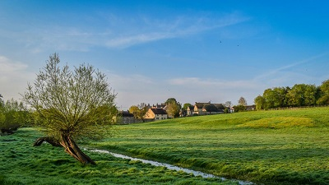
২। চিত্র/অ্যানিমেশন

Slide 11
৩। অডিও বা শব্দ

Slide 12
৪। ভিডিও

Slide 13
জোড়ায় কাজ
সময়ঃ
৬ মিনিট
তোমাদের খাতায় মাল্টিমিডিয়ায় ব্যবহৃত মাধ্যমগুলো সম্পর্কে লিখ।

Slide 14
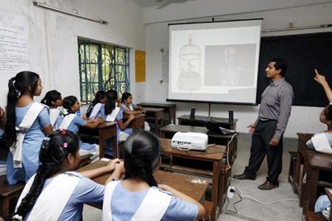
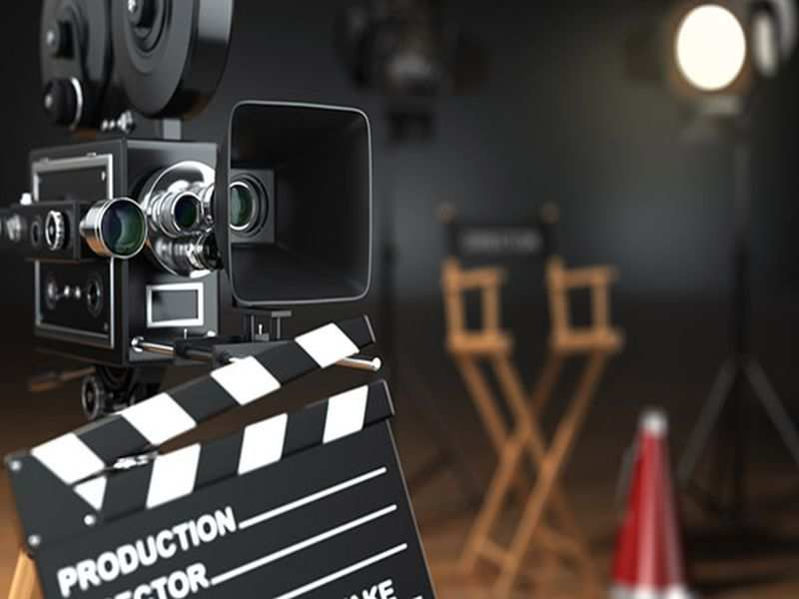
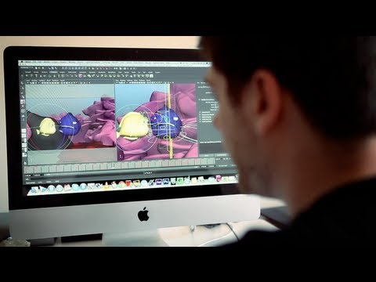
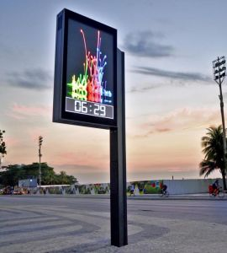
মাল্টিমিডিয়ার ব্যবহার

Slide 15
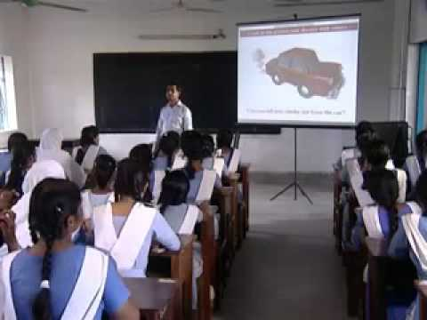
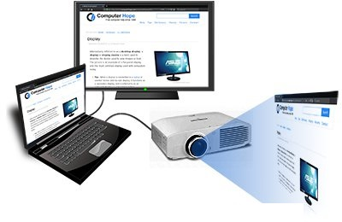
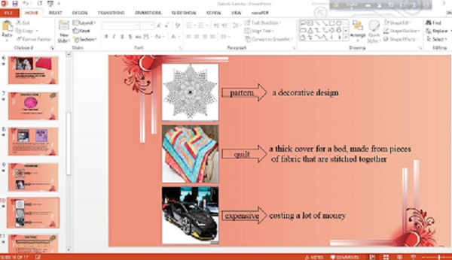
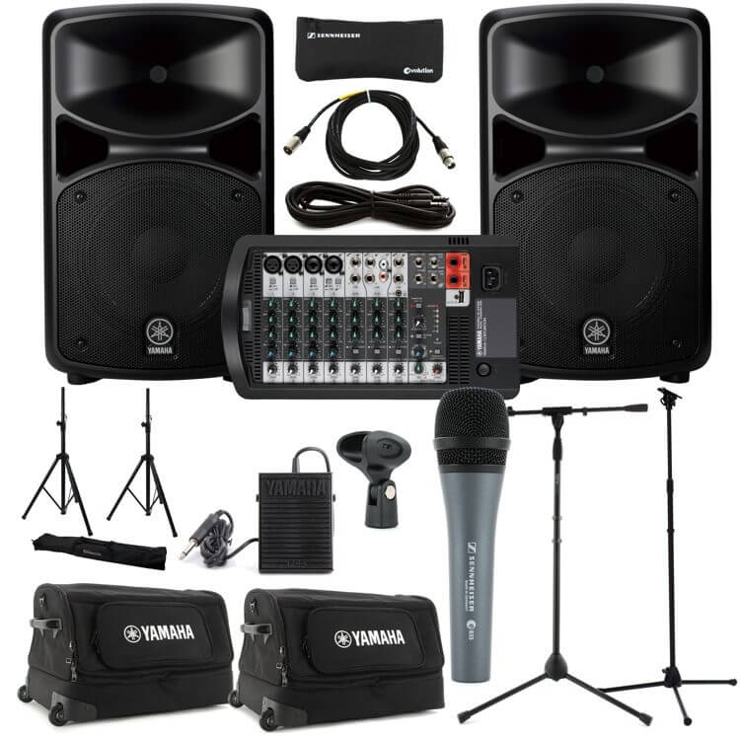
শিক্ষাক্ষেত্রে মাল্টিমিডিয়ার ব্যবহার
মাল্টিমিডিয়া ক্লাসরুম
ল্যাপটপ ও প্রজেক্টর
ডিজিটাল কন্টেন্ট
সাউন্ড সিস্টেম

Slide 16
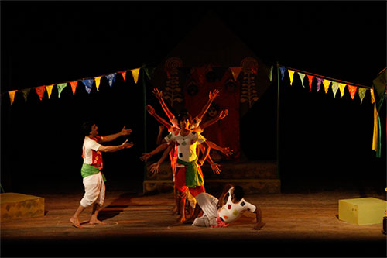
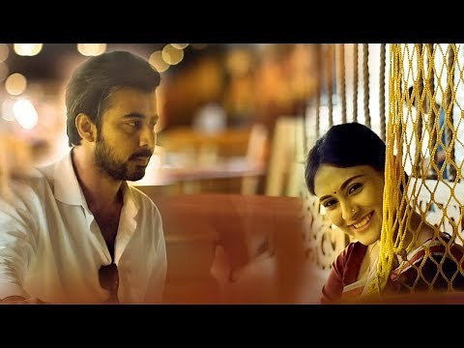
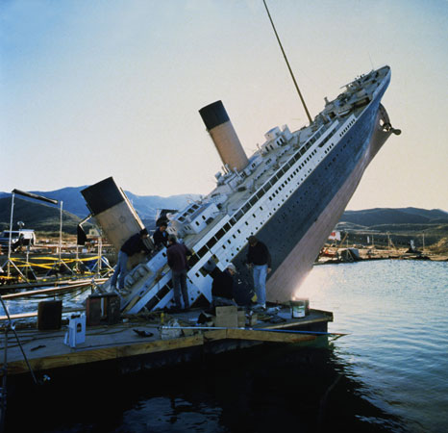
বিনোদনে মাল্টিমিডিয়া
সিনেমা ও নাটককে প্রাণবন্ত করতে মাল্টিমিডিয়ার সাহায্যে স্পেশাল ইফেক্টের ব্যবহার

Slide 17
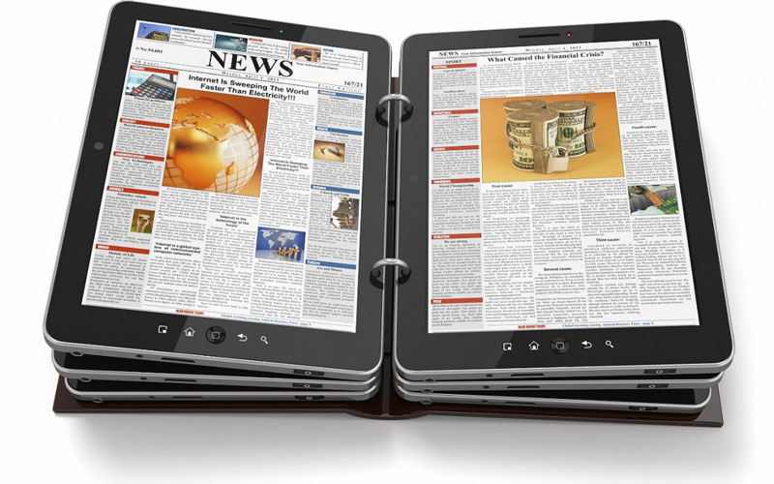
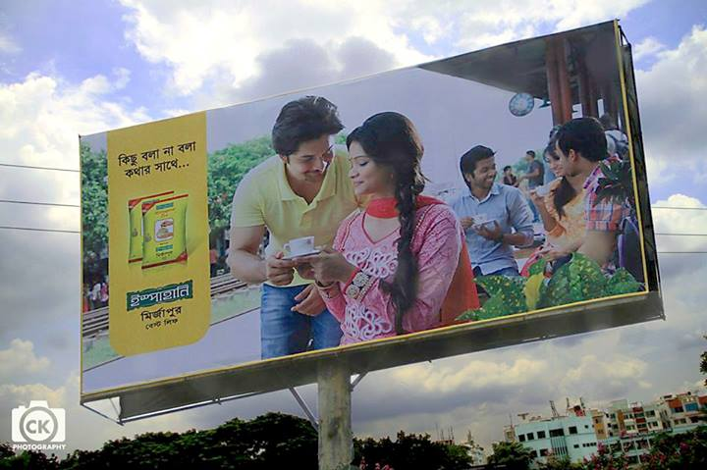
বিজ্ঞাপন ও ডিজিটাল প্রকাশনায় মাল্টিমিডিয়া

Slide 18
সফটওয়্যার ও গেমস এ মাল্টিমিডিয়ার ব্যবহার
মাল্টিমিডিয়া সফটওয়্যার

Slide 19
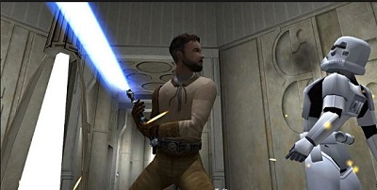
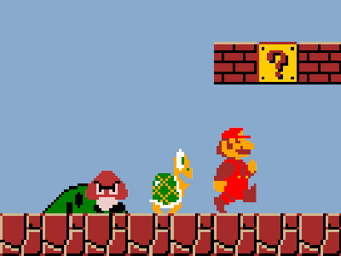
কম্পিউটার গেমস বা ভিডিও গেমস গুলোতে মাল্টিমিডিয়ার
ব্যাপক ব্যবহার শুরু হয়েছে।

Slide 20
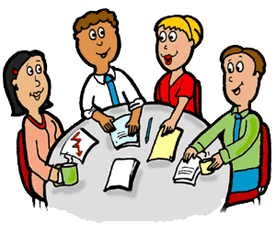
দলীয় কাজ
সময়ঃ
১০ মিনিট
আমাদের দৈনন্দিন জীবনে মাল্টিমিডিয়া ব্যবহারের ক্ষেত্র গুলি বর্ণনা কর।

Slide 21
মূল্যায়ন

Slide 22
বাড়ির কাজ
“বর্তমান শিক্ষা ব্যবস্থায় মাল্টিমিডিয়া ব্যবহারের গুরুত্ব অপরিসীম” –
তোমার উত্তরের স্বপক্ষে যুক্তি দাও।

Slide 23
সকলকে ধন্যবাদ

